Slide 1
X-ray 영상 기반 완제품 이물질 탐지 및 AI 미탐지 조건 분석
■ 제6회 K-인공지능 제조데이터 분석 경진대회 · 과제 ④
■ 팀명

Slide 2
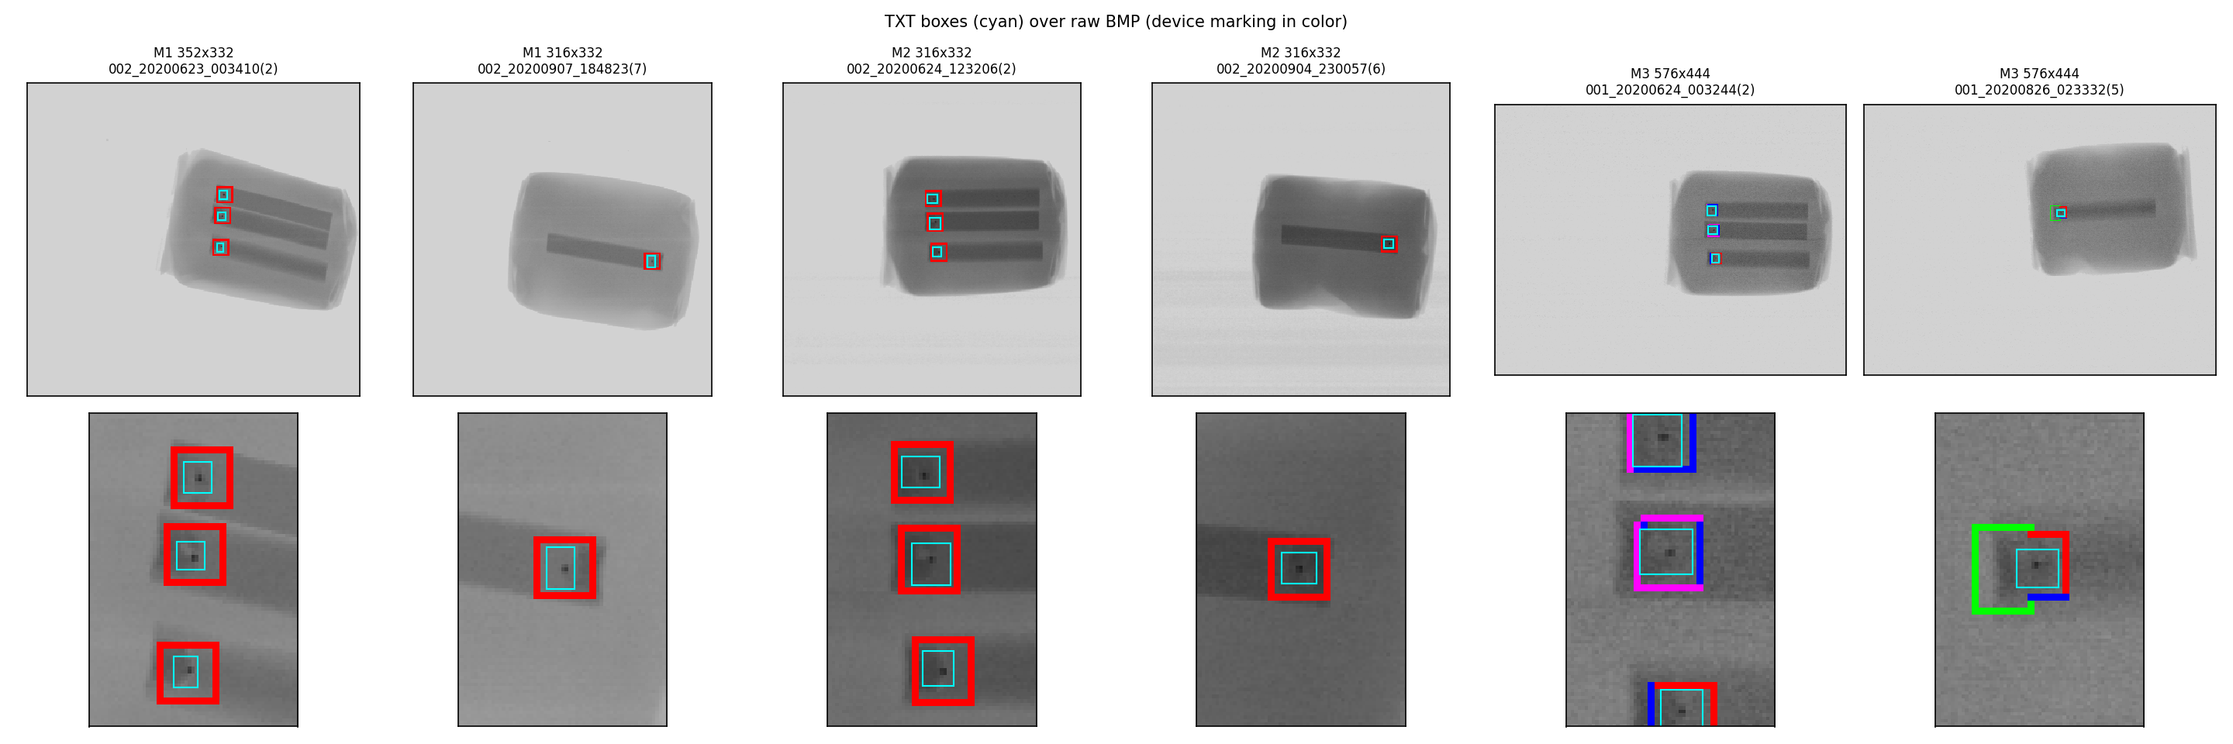
문제와 데이터의 함정
■ 최종 X-ray 검사 단계: 미검 = 시장 유출 → Recall 최우선
■ 장비 NG 영상만 수집: 고유 2,532장, 라벨 500장(1,147객체), 음성 0장
■ 장비 색상 표시가 2,809장 전부에 있음, TXT 중심 99.8%가 표시 안
  · 표시만 쓰는 탐지기 F1 0.94 → 높은 점수 ≠ 이물 학습
■ 실제 이물: 2–4px 점, 띠 끝에 위치. 영상의 90%가 4시간 주기(감도점검 세션 추정)

Slide 3
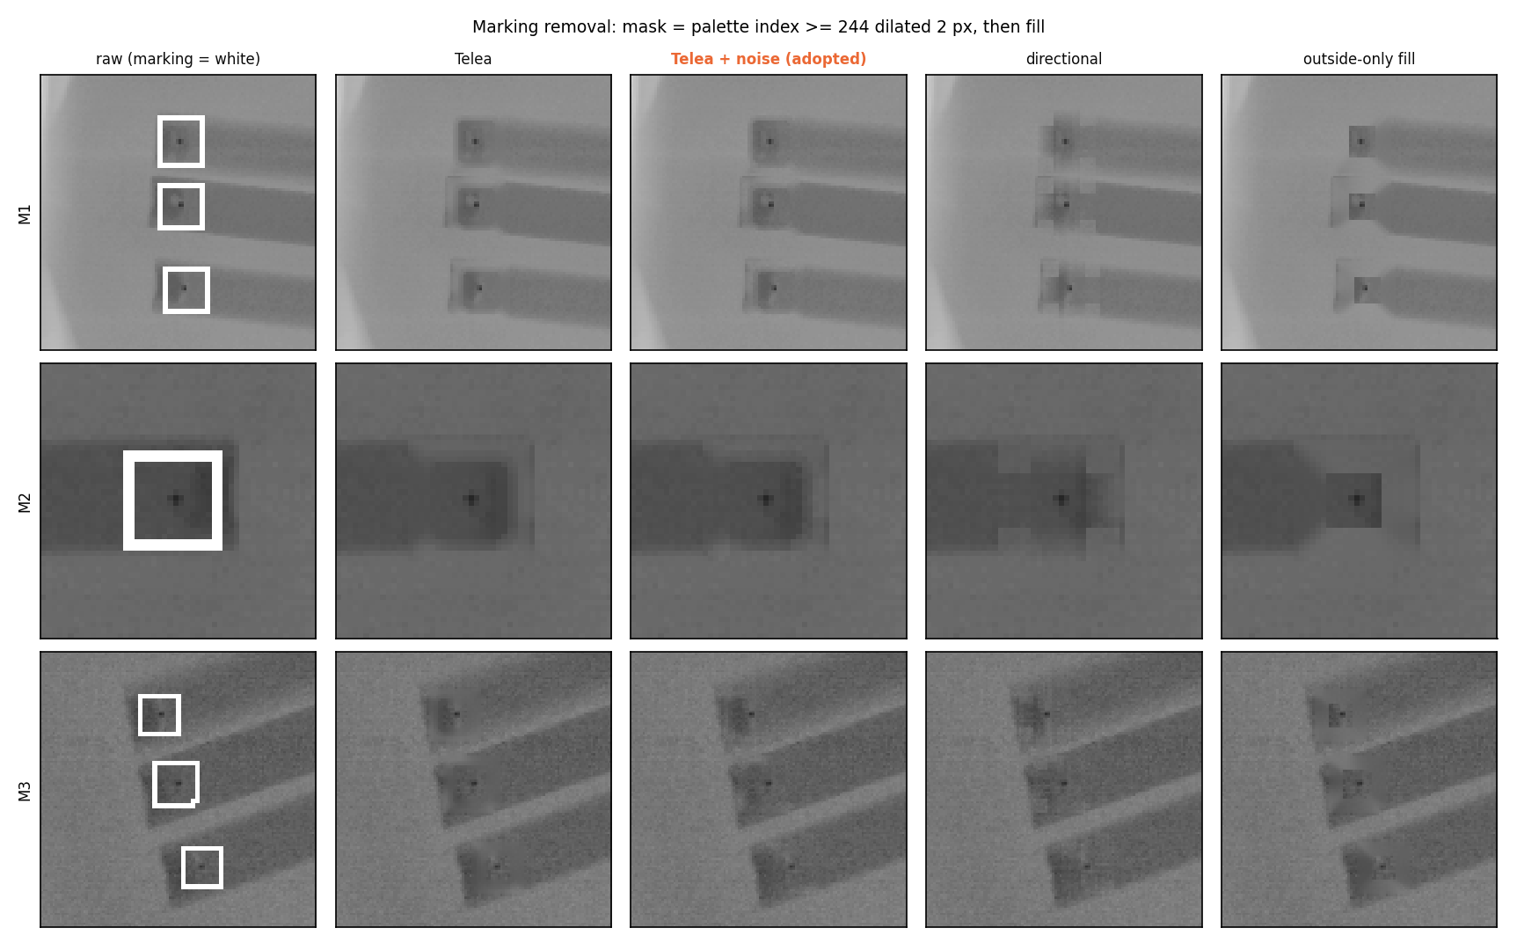
표시 제거와 흔적-이물 독립화
■ 팔레트 인덱스 ≥244 = 표시(손실 없이 정확히 검출)
■ 후광(바깥 약 3px) 실측 → 2px 팽창 + Telea + 밝기별 잡음
■ decoy: 후광까지 합성한 가짜 표시(흔적 O, 이물 X)
■ 이식: Beer–Lambert 투과율(이물 O, 흔적 X)
■ 평가 입력은 clean 영상(decoy 없음)

Slide 4
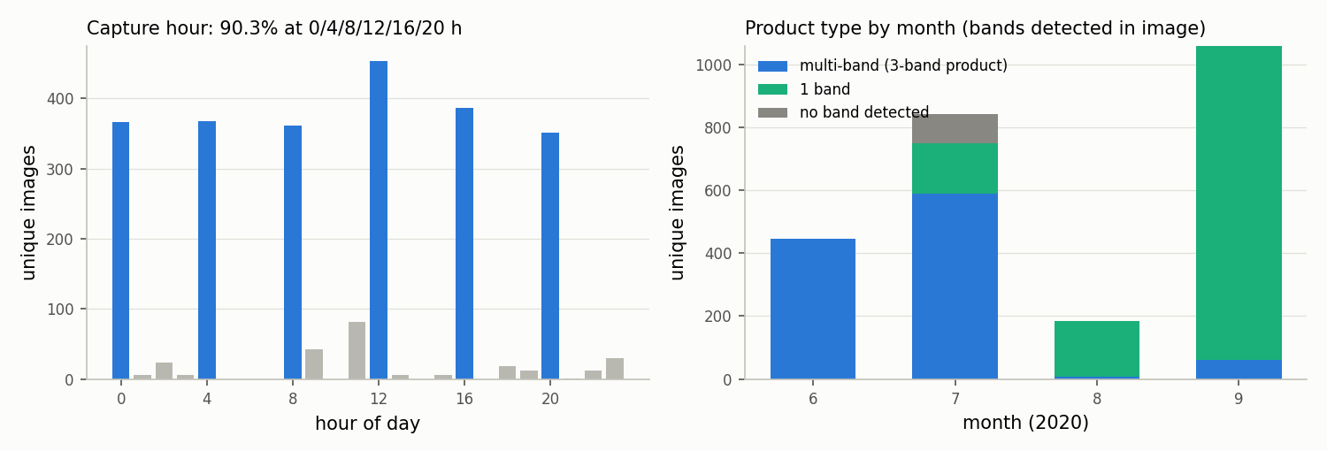
분할과 평가 설계
■ 그룹 = 달력 날짜(전 호기 공통) — 같은 초 다호기 세션·시험편 반복 촬영 대응
■ 동결 테스트 100장(7개 날짜, 4개 월, 3개 호기) — 마지막에 한 번만 평가
■ dev 400장 날짜 4-fold OOF로 선택·보정·임계값 결정
■ 음성 0장 → 같은 제품 배경의 실제 픽셀로 음성 대용(bg_max), FPPI·유병률 환산
■ 추가: 호기 hold-out(LOMO), 전향(6–7월 → 8–9월)

Slide 5
모델 비교 (dev OOF, IoU 0.5)
■ IoU 0.5 정확도는 고전 모델도 포화 → 차이는 강건성·박스 정밀도·속도에서
■ COCO 사전학습: scratch 대비 AP50 +1.4%p, 배경 과검 감소
모델 | AP50 | AP50:95 | R@FPPI0.1 | F1 | 배경 과검 p99
HGB 베이스라인 | 0.969 | 0.372 | 0.988 | 0.986 | 0.128
YOLOv8s-P2 scratch | 0.956 | 0.370 | 0.979 | 0.978 | 0.197
YOLOv8s-P2 v1 | 0.970 | 0.383 | 0.985 | 0.984 | 0.034
YOLOv8s-P3 v1 | 0.967 | 0.394 | 0.985 | 0.984 | 0.050
YOLOv8s-P2 v2b | 0.956 | 0.380 | 0.976 | 0.976 | 0.058
YOLOv8s-P3 v2b (최종) | 0.969 | 0.390 | 0.981 | 0.981 | 0.028

Slide 6
지름길(표시 누수) 검증
■ T3 decoy 흔적 자리, T4 이물만 지운 자리에서 발화하지 않아야 함
■ T5 흔적 없는 위치로 옮긴 이물도 찾아야 함
■ T7 코어를 가리면 무너지고 링을 가려도 유지 → 이물 자체를 봄
■ α=0.1 원위치 바닥값: v2(흔적O·이물X 음성)로 제거
모델 | T3 decoy 발화 | T4 삭제 후 발화 | T5 이식 recall | T7 코어 차폐 recall | α=0.1 원위치
HGB 베이스라인 | 0.0% | 2.6% | 0.932 | 0.232 | 19.6%
YOLOv8s-P2 v1 | 0.0% | 0.4% | 0.962 | 0.148 | 21.9%
YOLOv8s-P2 v2b | 0.0% | 0.0% | 0.967 | 0.008 | 2.7%
YOLOv8s-P3 v2b (최종) | 0.0% | 0.0% | 0.964 | 0.001 | 0.6%

Slide 7
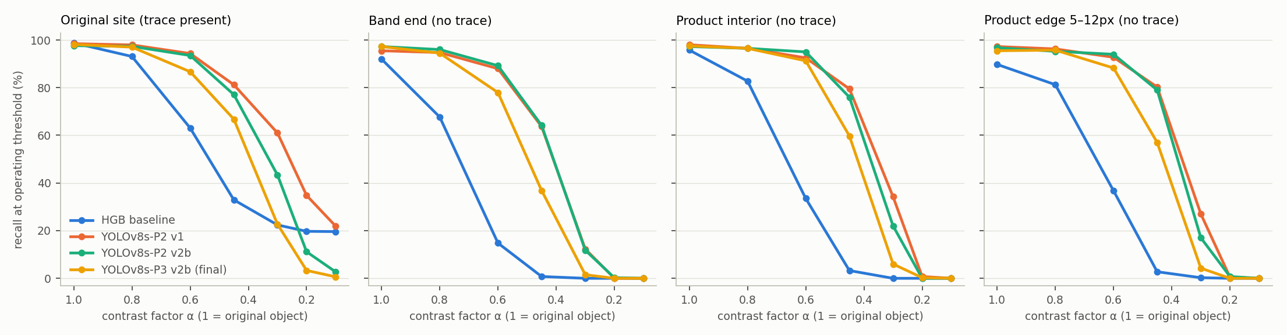
조건 분석: 대비 × 위치 탐지 한계
■ 실제 라벨은 '띠 끝의 고대비 점'뿐 → 통제 스트레스 시험
■ 투과율 감쇠 T_α = 1 − α(1 − T), 흔적 없는 띠 끝·내부·가장자리 이식

Slide 8
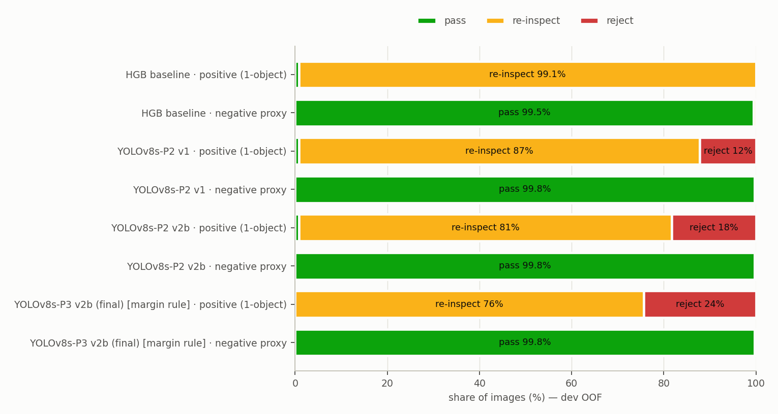
보정과 3구간 판정
■ Platt 보정: ECE 0.216 → 0.002 (최종모델)
■ 통과 < t_low = min(사전 0.947, 검출 임계값 0.833) — 검출하면 자동 통과 없음
■ OOD 가드: 제품 구조가 학습 범위 밖이면 재검사
■ 배출 ≥ t_high (음성 대용 400장 중 0장)
■ TTA 불확실성(std ≥ 0.1) → 통과 구간이라도 재검사

Slide 9
동결 테스트 결과 (한 번만 평가)
■ AP50 0.973 · AP50:95 0.392 · R@FPPI0.1 0.983
■ OOF 임계값에서 P 0.983 · R 0.983 · F1 0.983
■ 객체 recall 95% CI(날짜 부트스트랩) 0.974–1.000
■ 사전 규칙 3구간: 1객체 61장 중 9장 통과 → 이식 실패(다음 장)
■ 사후 확인(설계 전 결과를 본 데이터): 현행 규칙 1객체 통과 0/61

Slide 10
통과 임계값 이식 실패: 원인과 dev 검증
■ 테스트 통과 9장 = 모두 3호기 1띠 영상, 탐지는 됨(점수 0.45–0.54)
■ 원인: R0는 양성 분포 아래 끝에 붙어 여유 0 + 3호기 1띠 점수 척도 하락 + 재학습 모델 이동
■ dev 시뮬레이션(LOFO·중첩 학습)으로 재현, 기준은 실행 전 고정(비용 ≤ 1%)
규칙 | LOFO 누수 · 비용 | NESTED 누수 · 비용
R0 사전(recall 0.99 최대 t) | 2/115 · 0.25% | 12/115 · 0.00%
R1 min(R0, 검출 임계값) ← 선택 | 2/115 · 0.25% | 3/115 · 0.00%
R2 호기별 R0 | 2/115 · 0.25% | 12/115 · 0.00%
R3 부트스트랩 5% | 2/115 · 0.25% | 12/115 · 0.00%
R4 비용 ≤0.5% 최소 t | 0/115 · 1.25% | 0/115 · 0.00%

Slide 11
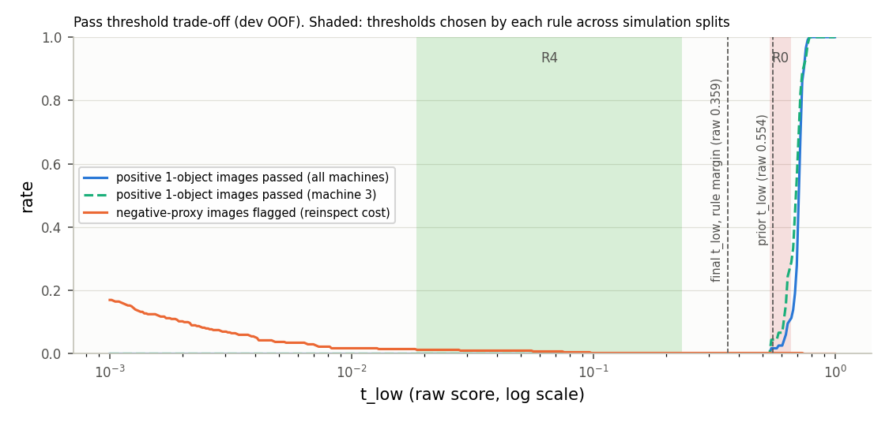
t_low 위치별 미검 누수 vs 재검사 비용
■ 음성 대용 비용은 원점수 0.1–0.5에서 거의 평평, 양성은 0.54 이상
■ 양성 쪽에서 정한 규칙(R0–R3)은 여유가 없고, 비용 쪽 규칙(R4)은 누수 0 대신 비용 증가

Slide 12
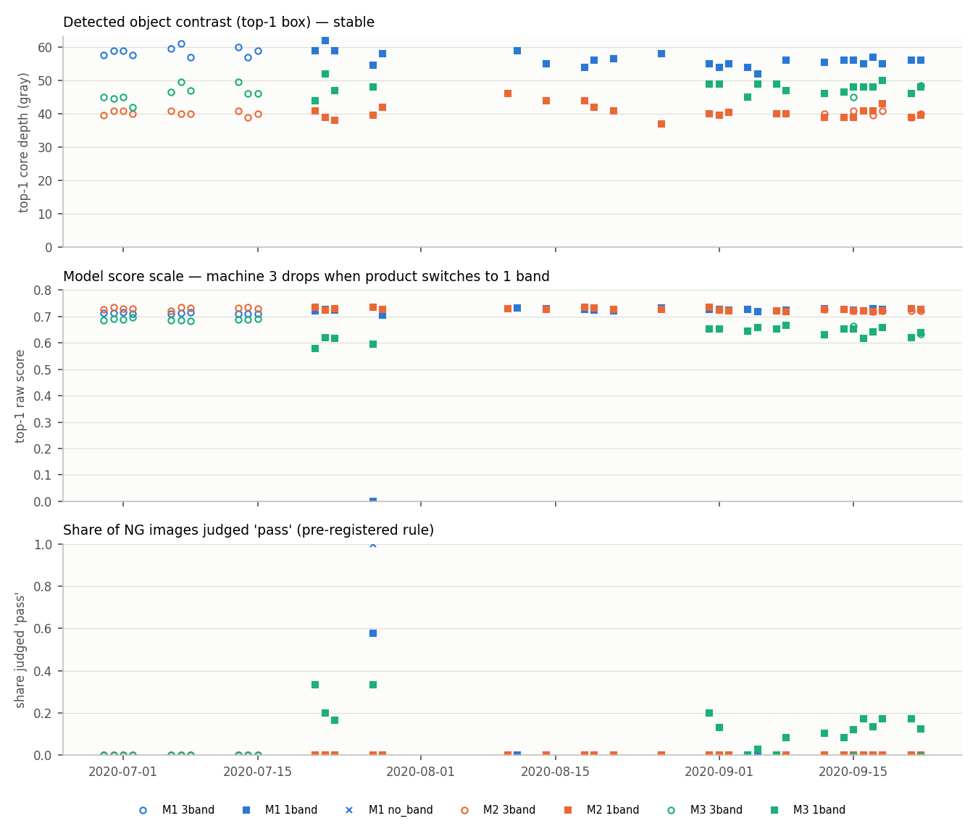
모니터링 정정: 3호기 '드리프트'의 실체
■ 영상당 top-1 박스로 집계 → 이물 대비·영상 품질은 전 기간 안정(장비 열화 신호 없음)
■ 3호기가 1띠 제품으로 바뀐 07-21부터 점수만 0.69 → 0.58–0.67 (1·2호기 1띠는 0.72–0.73)
■ 통과 판정 3호기 44장 전부 검출 임계값 이상 박스 1개 → 탐지 실패가 아닌 임계값 문제
■ 1호기 07-27 띠 없는 다른 제품(OOD) 93장 → OOD 가드로 재검사

Slide 13
현장 활용
■ 장비 NG 영상의 2차 판정기: 통과 / 재검사 / 배출
■ 처리 시간: 전처리 13.6ms + 탐지 13.0ms/장 (GPU)
■ 점검 세션별 이물 대비(장비)·top-1 점수(판정 척도)를 분리 감시 → 열화·재보정 알림
■ 도입 전 OK 영상 수집으로 미검 감소 효과 검증 필요

Slide 14
재현성과 규정 준수
■ python run_all.py 단일 명령 (core / full 프로필), 고정 seed·동결 분할 해시
■ early stopping 없음, last.pt OOF, 테스트는 final 단계에서 한 번
■ 외부 자원: COCO 사전학습 YOLOv8s(AGPL-3.0) — scratch 비교로 기여 정량화
■ 블라인드 점검 스크립트로 제출물의 식별 정보·절대경로 검사

Slide 15
한계와 다음 단계
■ 양품(OK) 영상 0장: 이미지 정밀도·현장 과검률은 대용 추정
■ 시험편 반복 촬영 가능성: 새로운 이물에 대한 일반화는 미보장
■ 공식 정답 TXT의 누락 사례 존재(마킹 3개·TXT 2개)
■ 현장 적용 시 표시 없는 원영상 수집이 가장 큰 개선 요인
■ 3호기 잡음 정합 증강(ablation): hold-out F1 0.761→0.825, 분포 안 3호기 R@FPPI 0.958→0.518 → 미채택
■ 통과 규칙 변경은 테스트 실패 후 설계·dev 검증 → 현장 전향 검증 필요

